Slide 1

NGHIÊN CỨU KĨ THUẬT LẬP TRÌNH MVC VÀ XÂY DỰNG WEBSITE TrẮC NGHIỆM ONLINE
Giảng viên hướng dẫn: PGS.TS.Lê Đắc Nhường
Sinh viên thực hiện: Nguyễn Bình Phương Anh
Lớp: CNTT1-K18
Khoa: CÔNG NGHỆ THÔNG TIN

Slide 2
Nội dung thuyết trình
Cơ sở lý thuyết
Phân tích, thiết kế hệ thống
Thực nghiệm
Kết luận

Slide 3

Cơ sở lý thuyết
ASP.NET MVC là gì?
ASP.NET MVC là một framework web được phát triển bởi Microsoft, thực thi mô hình MVC (model–view–controller).
Notes:
ASP.NET MVC là 1 phần mềm mã mở, tách rời với thành phần độc quyền ASP.NET Web Forms. ASP.NET MVC đang nổi lên là phương pháp phát triển web mạnh nhất và phổ biến nhất trên nền ASP.NET hiện nay.

Slide 4
Cơ sở lý thuyết
2. Cấu trúc của ASP.NET MVC
M (Model): là nơi chứa các nghiệp vụ tương tác với cơ sở dữ liệu.
V (View): Đảm nhận việc hiển thị thông tin, tương tác với người dùng, nơi chứa tất cả các đối tượng GUI như textbox, images…
C (Controller): Giữ nhiệm vụ nhận điều hướng các yêu cầu từ người dùng và gọi đúng những phương thức xử lý chúng…
Notes:
Model: Nó bao gồm các class/ function xử lý nhiều nghiệp vụ như kết nối database, truy vấn dữ liệu, thêm – xóa – sửa dữ liệu…
View: Hiểu một cách đơn giản, nó là tập hợp các form hoặc các file HTML.
Controller: Chẳng hạn thành phần này sẽ nhận yêu cầu từ url và form để thao tác trực tiếp với Model.
*******Trong MVC, Controller đóng vai trò cầu nối giữa Model và View. Giữa Controller-View và Controller-Model đều là tương tác 2 chiều. Mỗi phần trong đó sẽ bao gồm các đoạn code xử lý độc lập theo vai trò của mình. Mục đích chính của mô hình này nhằm chia nhỏ code để dễ phát triển và bảo trì.

Slide 5
Cơ sở lý thuyết
Ưu điểm của MVC : Do được chia các thành phần riêng biệt nên hoạt động độc lập tách biệt giúp phát triển ứng dụng nhanh hơn, đơn giản hơn và dễ nâng cấp, bảo trì hơn
Nhược điểm của MVC : Tốc độ xử lý chậm hơn so với việc không sử dụng MVC nên với những ứng dụng nhỏ, sử dụng MVC tốn nhiều thời gian và gây ra nhiều phức tạp.
Notes:
Ưu điểm của MVC: Lợi ích chính
Đây là những lợi ích chính của việc sử dụng kiến ​​trúc MVC.
Bảo trì mã dễ dàng, giúp mở rộng và phát triển
Thành phần MVC có thể được kiểm tra riêng với người dùng
Hỗ trợ dễ dàng cho khách hàng mới
Sự phát triển của các thành phần khác nhau có thể được thực hiện song song.
Nó giúp bạn tránh sự phức tạp bằng cách chia một ứng dụng thành ba phần: Model, view và controller.
Chỉ sử dụng mẫu Front Controller xử lý các yêu cầu ứng dụng web thông qua một bộ điều khiển duy nhất.
Cung cấp hỗ trợ tốt nhất để phát triển dựa trên thử nghiệm
Nó hoạt động tốt cho các ứng dụng Web được hỗ trợ bởi các nhóm các nhà thiết kế và phát triển web.
Cung cấp sự phân tách rõ ràng các mối quan tâm (SoC).
Công cụ tìm kiếm tối ưu hóa (SEO) thân thiện.
Tất cả các layer (lớp) và các đối tượng là độc lập với nhau để bạn có thể kiểm tra chúng một cách riêng biệt.
Nhược điểm của việc sử dụng MVC
Khó đọc, thay đổi, kiểm tra và sử dụng lại mô hình này.
Việc điều hướng tổ chức có thể đôi khi phức tạp vì nó giới thiệu các layer mới đòi hỏi người dùng phải thích ứng với các tiêu chí của MVC.
Không hỗ trợ xác nhận chính thức.
Tăng độ phức tạp và kém hiệu quả của dữ liệu.
Khó khăn khi sử dụng MVC với giao diện người dùng.
Cần có nhiều lập trình viên để tiến hành lập trình song song.
Phải có lượng kiến thức về công nghệ phải nhiều vì nó rất cần thiết.
Duy trì rất nhiều mã trong controller (bộ điều khiển).

Slide 6
Phân tích, thiết kế hệ thống
Tổng quan về hệ thống
Hệ thống thi trực tuyến cho phép các học sinh của các lớp vào làm bài thi của mình trên máy tính của mình, các thông tin của hệ thống được đặt ở một server cố định.

Slide 7
Phân tích, thiết kế hệ thống
2. Yêu cầu chức năng
Actor | QTV | Giáo viên | Sinh viên
Use case | - Đăng nhập -Quản lý thông tin cá nhân
 | - Quản lý giáo viên - Quản lý sinh viên - Quản lý ngành - Quản lý khóa - Quản lý lớp - Quản lý môn - Quản lý bài thi | - Quản lý bài thi - Xem điểm | - Làm bài thi - Xem điểm

Slide 8
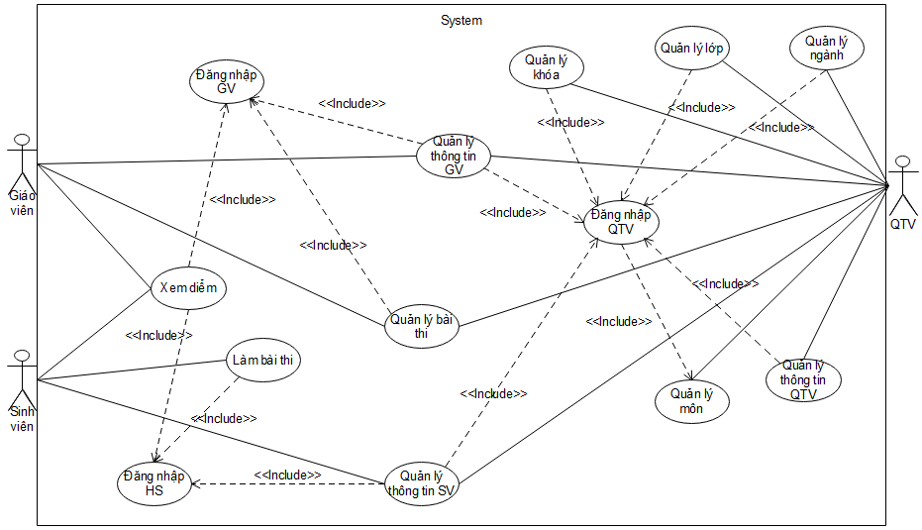
Phân tích, thiết kế hệ thống
3. Mô hình use case
Biểu đồ use case tổng quát

Slide 9
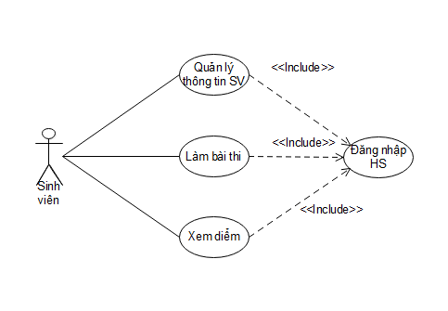
Phân tích, thiết kế hệ thống
3. Mô hình use case
Biểu đồ phân rã tác nhân sinh viên

Slide 10
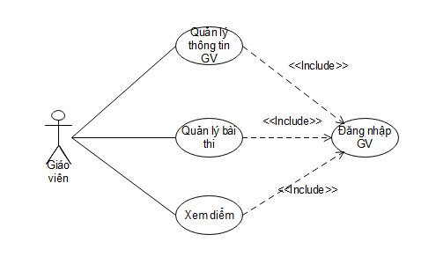
Phân tích, thiết kế hệ thống
3. Mô hình use case
Biểu đồ phân rã tác nhân giáo viên

Slide 11
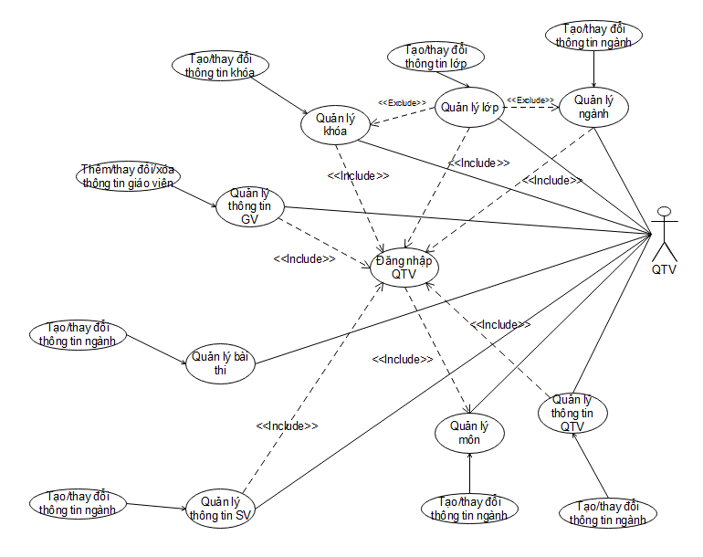
Phân tích, thiết kế hệ thống
3. Mô hình use case
Biểu đồ phân rã tác nhân QTV

Slide 12
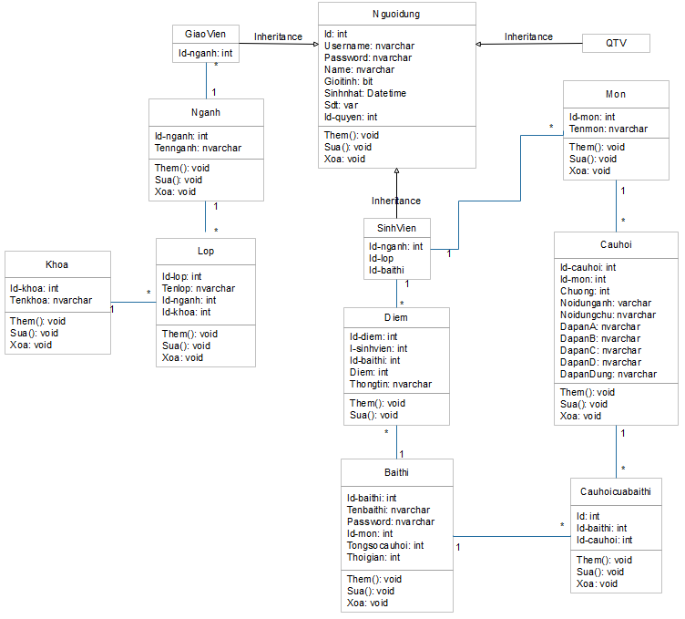
Phân tích, thiết kế hệ thống
4. Biểu đồ lớp
Biểu đồ lớp
4/7/2021
Khoa Công Nghệ Thông Tin Đại học Hải Phòng
12

Slide 13
Thực nghiệm
1. Môi trường cài đặt và công cụ sử dụng
Đề tài: ”Nghiên cứu kĩ thuật lập trình MVC và xây dựng Website trắc nghiệm online” được xây dựng dựa trên các kiến thức đã tìm hiểu về website trắc nghiệm online kết hợp với công nghệ tiên tiến hiện nay.
Công nghệ sử dụng: ASP.NET MVC5, bootstrap 3
Ngôn ngữ lập trình: C#, JS
Môi trường: Visual Studio 2017
Lưu trữ dữ liệu: MS SQL Server 2014.

Slide 14
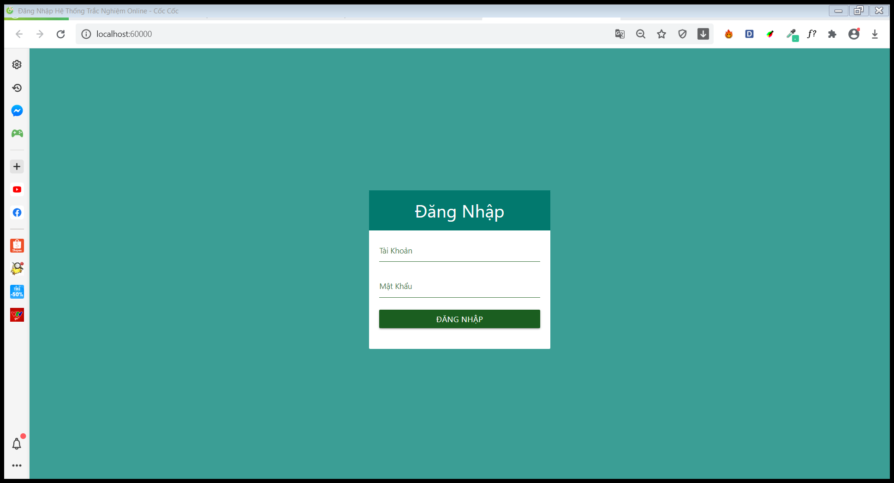
Thực nghiệm
2. Hình ảnh demo
Giao diện đăng nhập

Slide 15
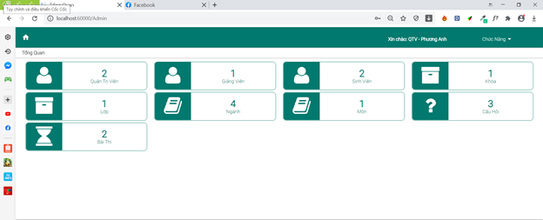
Thực nghiệm
2. Hình ảnh demo
Giao diện của QTV

Slide 16
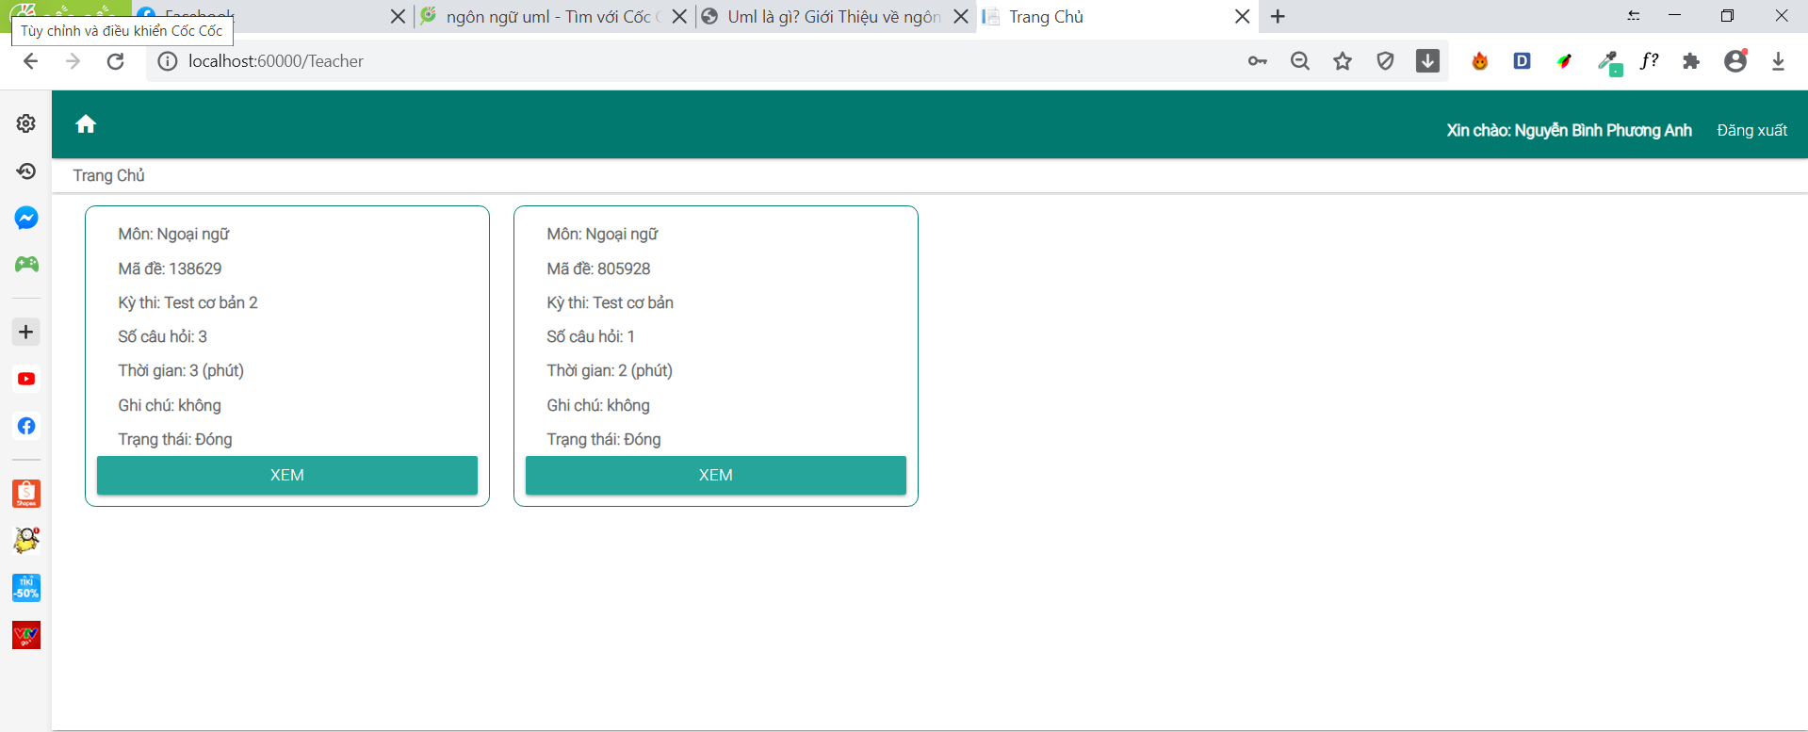
Thực nghiệm
2. Hình ảnh demo
Giao diện của GV

Slide 17
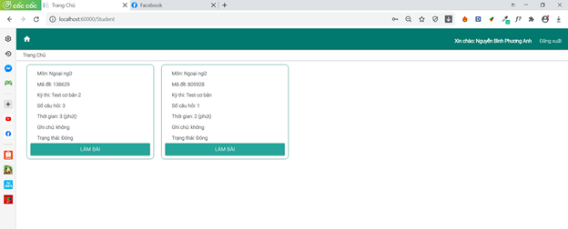
Thực nghiệm
2. Hình ảnh demo
Giao diện của SV

Slide 18
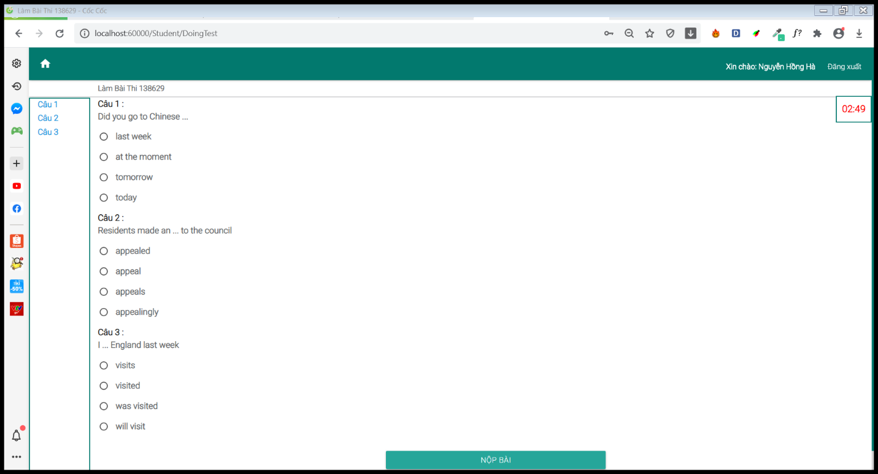
Thực nghiệm
2. Hình ảnh demo
Giao diện làm bài thi
4/7/2021
Khoa Công Nghệ Thông Tin Đại học Hải Phòng
18

Slide 19
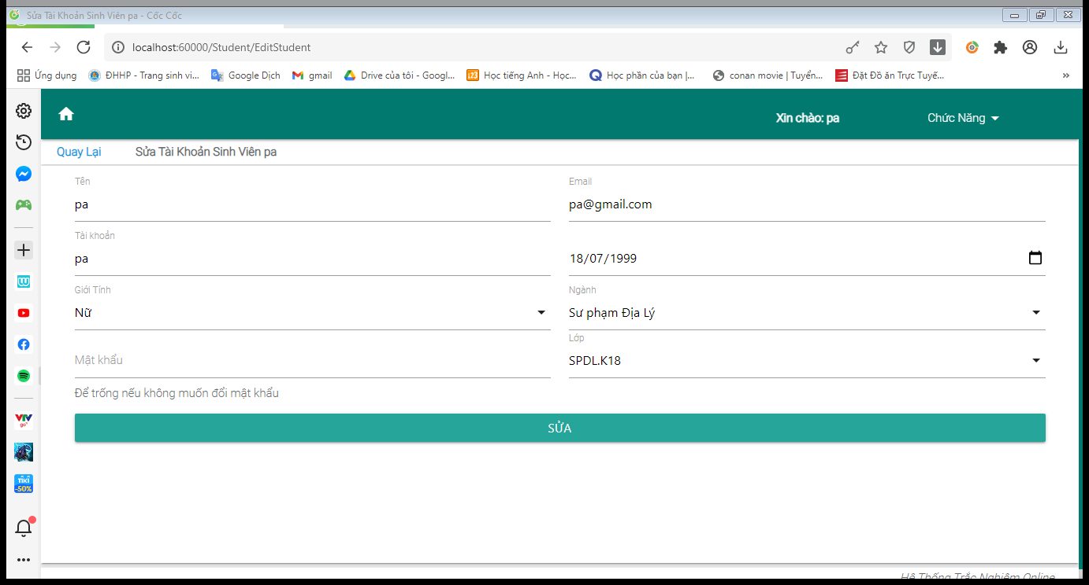
Thực nghiệm
2. Hình ảnh demo
Giao diện quản lý thông tin cá nhân
4/7/2021
Khoa Công Nghệ Thông Tin Đại học Hải Phòng
19

Slide 20
Kết luận
Kết quả đạt được
Xây dựng giao diện website thân thiện với người dùng
Đăng nhập cho quản trị viên, giáo viên, sinh viên
Thực hiện các chức năng quản lý của quản trị viên như: quản lý sinh viên, quản lý giáo viên, quản lý ngành, môn …
Thực hiện các chức năng của giáo viên như xem điểm
Thực hiện các chức năng của sinh viên như làm bài thi, xem điểm thi

Slide 21
Kết luận
Định hướng phát triển
Tối ưu các chức năng của quản trị viên
Thêm chức năng quản lý bài thi cho giáo viên
Thêm chức năng quản lý câu hỏi cho giáo viên
Thực hiện chuẩn phương pháp thi trực tuyến: câu hỏi và đáp án không xếp theo thứ tự
Thực hiện nhập dữ liệu từ các file word, excel

Slide 22


